Slide 1

Bài
32
Chơi chong chóng
(Tiết 3)

Slide 2



Viết

Slide 3

Chính tả (Nghe – viết)
Chơi chong chóng
An yêu thích những chiếc chong chóng giấy. Mỗi chiếc chong chóng chỉ có một cái cán nhỏ và dài, một đầu gắn bốn cánh giấy mỏng, xinh như một bông hoa. Nhưng mỗi lần quay, nó mang lại bao nhiêu là tiếng cười và sự háo hức.

Slide 4
Chính tả (Nghe – viết)
Chơi chong chóng
Lỗi
An yêu thích những chiếc chong chóng giấy. Mỗi chiếc chong chóng chỉ có một cái cán nhỏ và dài, một đầu gắn bốn cánh giấy mỏng, xinh như một bông hoa. Nhưng mỗi lần quay, nó mang lại bao nhiêu là tiếng cười và sự háo hức.

Slide 5
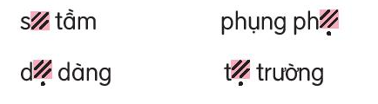
2. Chọn a hoặc b:
a. Chọn iu hay ưu cho ô vuông:
ưu
iu
iu
ưu

Slide 6

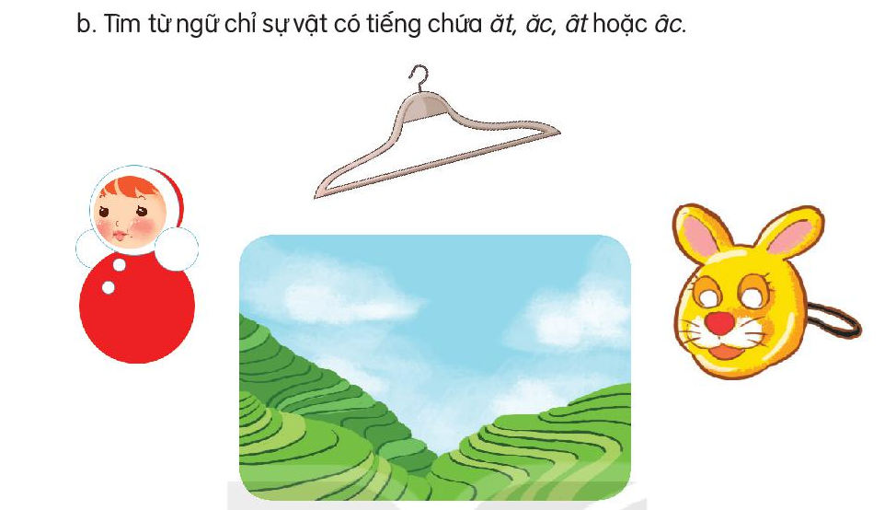
Mắc áo
Lật đật
Mặt nạ
Bậc thang

Slide 7

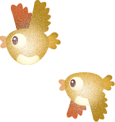

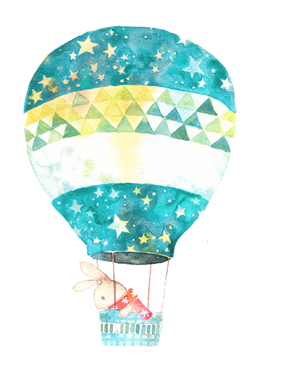
CỦNG CỐ BÀI HỌC

